Slide 1
TRASVEL S.r.l.
5c Laura Bassi | Timothy, Claude, Yacoub, Luca

Slide 2

TRASVEL
l’azienda Trasvel nasce nel 1960 e si occupa di autotrasporti. Inizialmente la Trasvel è una piccola impresa familiare del territorio emiliano. Successivamente, grazie al finanziamento di investitori esterni, l’impresa espande la sua operatività a tutto il territorio nazionale e alle principali città Europee. Da decenni, l’azienda si occupa di soddisfare bisogni di piccole e grande imprese che richiedono un elevata qualità e professionalità. Trasvel è sinonimo di affidabilità, sicurezza ed efficienza. TRASVEL C’EST LA VIE
Notes:
2

Slide 3
Azienda
Descrivere l’azienda. Chi siamo? Cosa facciamo?
SIAMO UN’AZIENDA DI AUTOTRASPORTI
Qual è la sfida dell’impresa?
LA COMPETITIVITÀ
Quali sono i nostri partner?
TRASVEL = TRUST NO ONE!!!!!
Quali sono i nostri clienti?
IMPRESE DI OGNI DIMENSIONE
Quale è il nostro progetto per imporci sul mercato?
PREZZI COMPETITIVI E MASSIMA SERIETÀ.
Notes:
Possono essere necessarie più diapositive
3

Slide 4
AMMINISTRATORE DELEGATO
CAMDOUMN CLAUDE
RISK MANAGER
THARI YACOUB
BOCHI LUCA
RESPONSABILE MARKETING
MOBETTI TIMOTHY
Notes:
4

Slide 5
Strategia di Marketing
TRASVEL C’EST LA VIE
Notes:
5

Slide 6
Risk Manager: TAHRI YACOUB E BOCCHI LUCA
Identificazione rischi: incidenti stradali, magazzino non a norma, prezzo dei carburanti variabile, affidabilità degli dipendenti e furto della merce
Quali strategie di prevenzione?
Corsi sulla sicurezza rivolti ai dipendenti, investimenti in ristrutturazione, GPS controlli sui dipendenti, rendere tracciabile la merce.
  Quali polizze?
  Rc auto incendi e furto.
Notes:
6

Slide 7
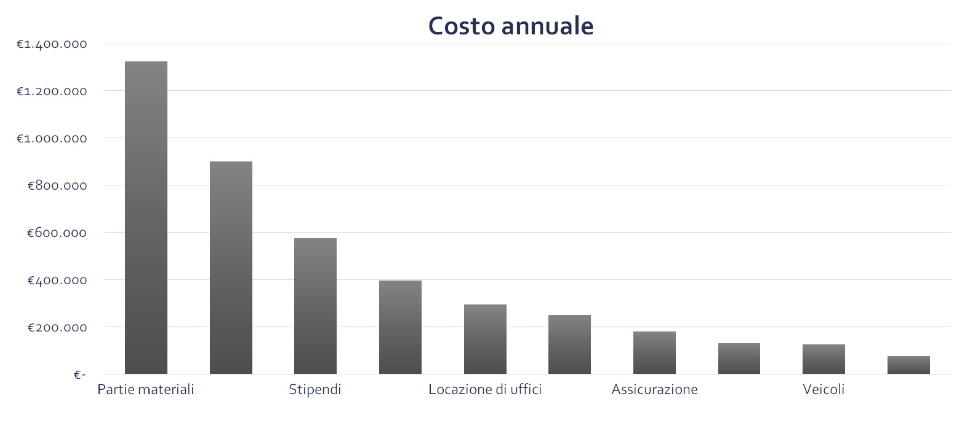
Analisi dei costi
Notes:
7

Slide 8
Piano di gestione dei rischi
Rischio | Probabilità | Impatto | Strategia prev | Assicurazione
Alluvione | Media | Alto | Canalizz. Idrauliche ed idrorvore | Polizza eventi atmosferici
Incendio | media | alto | Estintori | Incendio
Notes:
8

Slide 9
Appendice
Materiali e risorse supplementari di riferimento
Materiali e risorse supplementari di riferimento

